Slide 1
Hoeken

Slide 2
2.2. Hoeken bij 2 evenwijdigen en een snijlijn

Slide 3
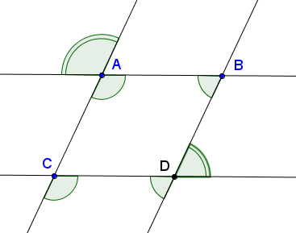
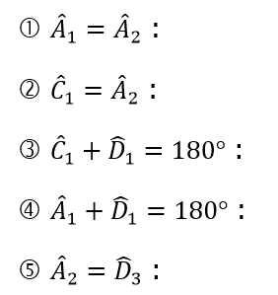
Voorbeeldoefening: verklaar volgende gelijkheden als je weet dat AB//CD en AC//BD.
2
1
1
2
1
1
3

Slide 4
2.3. Hoeken van een driehoek
a) De som van de hoeken van een driehoek is gelijk aan ________.
A
180°
BEWIJS!
C
B

Slide 5
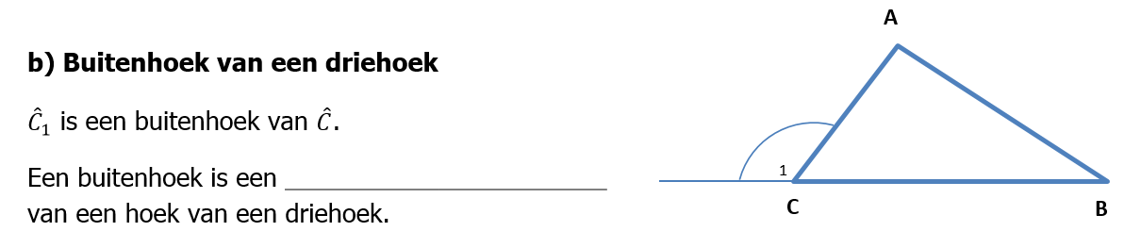
complementair
Gevolg: in een rechthoekige driehoek zijn de scherpe hoeken __________________________.
nevenhoek
de niet-aanliggende binnenhoeken

Slide 6
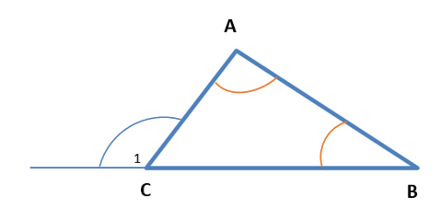
Voorbeeld
110°
140°
40°
30°
140° = 110° + 30°

Slide 7
c) Toepassing: berekenen van de hoeken van een driehoek.

Slide 8
c) Toepassing: berekenen van de hoeken van een driehoek.

